Slide 1



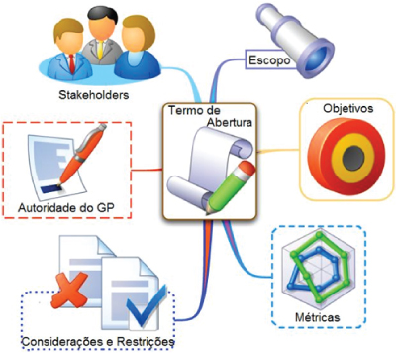
<
>
Gerenciamento de Projetos
Baixe este projeto
em Java no Github.
1
PARTE
<
>

Slide 2

<
>
Gerenciamento de Projetos
Unidade 01:
// Conceitos básicos sobre gestão de projetos
// Papel do gerente de projetos
// Ciclo de vida do projeto
// Ferramentas da gestão de projetos
<
>

Slide 3

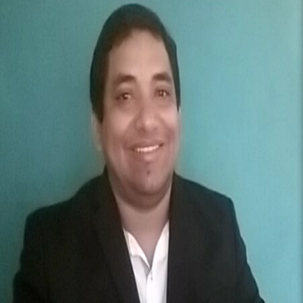
<
>
Gerenciamento de Projetos
Autores
Mariana Carvalho Henrique
Cleilson Henrique de Araujo

Slide 4
<
>
Gerenciamento de Projetos
Prefácio
A informação e a sobrevivência
O aprendizado atual está como sempre foi: manipulado, desde sua criação.
Desde o tempo dos homens e mulheres das cavernas a informação é sobrevivência. Quando o ser humano passou da fase de utilizar a informação para apenas sobreviver, ele começou a utilizá-la como meio de controle e repressão a sua própria tribo/sociedade/meio em que vive/natureza.
Desde então temos tribos contra tribos, civilizações contra civilizações, impérios contra impérios...
Sendo que o que determina o vencedor desde o tempo das cavernas até hoje é a informação.
Quando o ser humano começou a utilizar a primeira grande informação que foi a utilização do fogo, a natureza e as outras tribos atacadas não tinham chance alguma e foram derrotadas.
Quando o ser humano começou a utilizar armas primitivas do tempo da pedra lascada de fabricação humana, as outras tribos atacadas não tinham chance alguma e foram derrotadas.
Quando o ser humano começou a utilizar armas, utilizando o minério de ferro entre outros, posteriormente manipulando-os até se chegar as espadas lanças..., as outras tribos atacadas não tinham chance alguma e foram derrotadas.
Quando o império chinês criou e utilizou a pólvora e o seu uso em combates/guerras se espalhou as sociedades que utilizavam apenas espadas lanças... foram derrotadas. E chegamos a criação da bomba atômica e nuclear, como saber se o aprendizado é manipulado?
Tente você(uma sociedade/grupo/indivíduo) criar uma bomba atômica ou nuclear.
Nas nossas aulas, não vou lhe ensinar a criar uma bomba atômica ou nuclear. Irei repassar as informações acumuladas das gerações anteriores para a sobrevivência das futuras gerações.
Conforme o nosso histórico, a geração ou gerações que irão sobreviver serão as que mais bem utilizarem a informação.

Slide 5



Livro/Vídeo
<
>
Informações complementares
Links das vídeo aulas online:
www.youtube.com/c/JMarySystems/playlists?view_as=subscriber
Dos conteúdos deste livro na web:
http://www.jmarysystems.com.br/Leitura_e_Aprendizagem/Leitura_e_Aprendizagem.html
Das perguntas e respostas deste livro na web:
http://www.jmarysystems.com.br/Perguntas_e_Respostas/Perguntas_e_Respostas.html
Do programa em Java e outros projetos que além do conteúdo do livro, tem uma bateria de exercícios que complementam a totalidade da aprendizagem:
https://github.com/jmarysystems?tab=repositories
Visite-nos na web:
http://www.jmarysystems.com.br
jmarysystems@mail.com

Slide 6
<
>
Gerenciamento de Projetos
Índice
Objetivos............................................................................. | 011
Introdução.......................................................................... | 012
Conceitos básicos sobre gestão de projetos...................... | 013
Gerenciamento de projetos........................................ | 021
Papel do gerente de projetos............................................. | 026
Escritório de gerenciamento de projetos.................... | 035
Ciclo de vida do projeto...................................................... | 036
Fases do projeto.......................................................... | 042
Ferramentas da gestão de projetos.................................... | 044
Ferramentas e técnicas............................................... | 046
Resumo............................................................................... | 067
REFERÊNCIAS BIBLIOGRÁFICAS........................................... | 068
Exercícios | 070

Slide 7














<
>
Gerenciamento de Projetos
Símbolos utilizados
Neste conteúdo
Para início de conversa
Orientação da disciplina
Fique atento
Indicação de livro
Palavras do professor
Veja o vídeo!
Subcategoria
Assunto
Assunto
Fica a dica
Categoria
Subcategoria
Exercício(s)

Slide 8
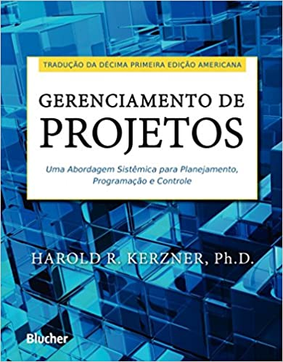
<
>
Gerenciamento de Projetos
Referências Bibliográficas
Indicação de livro
Título: Gerenciamento de Projetos
Autor: Harold R. Kerzner
Data: Janeiro/2015
Tipo: Livro impresso

Slide 9
<
>
Gerenciamento de Projetos
Construção do conhecimento
Introdução
Para início de conversa
Vamos começar a construção do conhecimento neste oceano de letras, sílabas, palavras, frases e versos que bem estruturados produzem e transmitem conhecimento.
Para aprender, uma boa leitura ou várias até fixar o que foi lido é o primeiro passo no mundo do conhecimento. O segundo passo é a resolução dos exercícios escritos à mão e no mesmo dia estudado.
Orientação da disciplina
Nesta disciplina ou qualquer outra, você precisa absorver o que estuda.
Por isso após você estudar todo ou parte do conteúdo desta disciplina, resolva os exercícios ou crie alguns você mesmo com suas anotações.
Lembrando que o estudo é feito após assistir a aula, assistir a aula não é estudar.
Todo conteúdo após estudado é necessário ser feito a resolução dos exercícios para poder fixar o conhecimento.
No entanto os exercícios tem de serem escritos e resolvidos no caderno à mão, após o estudo do conteúdo e no mesmo dia.
Caso se interesse mais sobre estas táticas condicionadas a nós seres humanos criadas, desenvolvidas e aperfeiçoadas durante décadas, assista a palestra do gênio e super.:
Prof Pierluigi Piazzi
Link: https://www.youtube.com/watch?v=BoMmj_Xt-pk

Slide 10
<
>
Gerenciamento de Projetos
Construção do conhecimento
Introdução
Fique atento
Não se esqueça que em cada unidade você encontrará um vídeo que deverá ser assistido no momento indicado.
Este vídeo irá complementar este conteúdo a fim de ampliar, ainda mais, o seu conhecimento acerca do tema tratado em cada unidade.
Ao final de cada unidade você deverá realizar as atividades.
Fica a dica
Uma pequena observação que quero deixar para você é:
caso não tenha visto por completo a Unidade anterior, é importante que você retorne e estude totalmente essa unidade.
A nossas disciplinas são construídas em cima de uma sequência lógica de assuntos.
Todos eles têm como objetivo desenvolver o seu raciocínio lógico.
Isto significa que se você avançar de unidade sem concluí-la, pode ter seu desenvolvimento comprometido.

Slide 11
<
>
Gerenciamento de Projetos
OBJETIVOS DA UNIDADE
Conhecer os fundamentos básicos da iniciação, planejamento, execução, controle e encerramento de projetos.
Conceitos básicos sobre gestão de projetos
–
// Gerenciamento de projetos
Papel do gerente de projetos
–
// Escritório de gerenciamento de projetos
Ciclo de vida do projeto
–
// Fases do projeto
Ferramentas da gestão de projetos
–
// Ferramentas e técnicas
OBJETIVOS DA UNIDADE

Slide 12
<
>
Gerenciamento de Projetos
Introdução
A globalização e a velocidade com que novas tecnologias e inovações são lançadas no mercado fazem com que as organizações estruturem suas atividades e seu plano estratégico, para rapidamente oferecerem seus produtos e serviços conforme a nova demanda.
Nesse cenário, as organizações precisam gerenciar seus processos e colaboradores aproveitando o conhecimento já obtido, além de determinar quais precisam ser conhecidos, quais recursos estão disponíveis, controlar o tempo e custo, entre outras tarefas.
O controle envolve todo o ciclo produtivo da organização e necessita ser gerenciado para minimizar riscos, desperdícios e retrabalho.
A gestão por projetos permite que a organização tenha a visão correta de sua produção, podendo agir no momento certo, provendo correções e alinhamento antes da finalização da entrega.
Muitas ferramentas estão disponíveis no mercado para ajudar tanto grandes quanto pequenas organizações a administrarem seus negócios e permanecerem ativas em tempos tão conturbados.
O estudo de Gestão de Projetos compreende a gestão do conhecimento, pessoas e processos.
Introdução

Slide 13
<
>
Gerenciamento de Projetos
Conceitos básicos sobre gestão de projetos
Na velocidade dos tempos atuais, relacionada a avanços tecnológicos e inovações, a organização não pode esperar para tomar a decisão certa, pois corre-se o risco de perder sua posição de mercado.
O fluxo produtivo e administrativo precisa ser gerido por profissionais especializados e atualizados, que criem, direcionem, corrijam e impulsionem a organização para seus objetivos e resultados esperados.
Para o melhor gerenciamento, equipes multidisciplinares são criadas e, através de bases de conhecimentos sobre lições aprendidas e melhores práticas, agrupam-se para definir e planejar as próximas ações.
As bases de conhecimento, as pessoas e as ações são os elementos da gestão dos projetos.
Para o melhor entendimento, definiremos os termos gestão e projetos separadamente.
O termo gestão está ligado ao ato de gerir, à direção e à administração.
Todo gerenciamento constitui uma tentativa de fazer com que um objetivo final seja alcançado, utilizando formas eficientes e eficazes em seu desenvolvimento.
No dicionário Aulete, o termo projeto está definido como “aquilo que se pretende realizar segundo um programa estabelecido”.
Seria o plano do trabalho.
Conceitos básicos sobre gestão de projetos

Slide 14
<
>
Gerenciamento de Projetos
Conceitos básicos sobre gestão de projetos
Em nossa disciplina, utilizaremos os conceitos apresentados por uma entidade mundial, o Project Management Institute (PMI), que é voltado ao gerenciamento de projetos e foi fundado em 1969, nos Estados Unidos.
Por ser a maior referência em gerenciamento de projetos, nossos estudos estão concentrados em suas publicações.
O PMI edita o PMBOK (Project Management Body of Knowledge), que é um guia de conhecimento das boas práticas em gerenciamento de projetos.
O guia PMBOK serve para nortear as organizações na criação de metodologias comuns e padronizadas, que as impulsionam em direção a resultados previsíveis, consistentes e repetíveis em outros projetos.
“Boa prática significa que existe um acordo geral de que a aplicação do conhecimento, habilidades, ferramentas e técnicas podem aumentar as chances de sucesso de muitos projetos em entregar o valor de negócio e resultados esperados” (PMI, 2017, p. 38).
Segundo o PMI (2017, p. 542), a definição de projeto é: “esforço temporário empreendido para criar um produto, serviço ou resultado único”.
Essa definição cabe em qualquer nível de uma organização, ou mesmo em tarefas do nosso dia a dia.
Projeto é um meio de organizar atividades temporárias não repetitivas, que não podem ser realizadas dentro dos limites operacionais cotidianos da organização.
Possui objetivo claro e definido, com início, meio e fim de execução.
Conceitos básicos sobre gestão de projetos

Slide 15
<
>
Gerenciamento de Projetos
Conceitos básicos sobre gestão de projetos
O resultado final do projeto será único. Não criamos um projeto para ser permanente, mesmo que continuemos a fazer aquela atividade.
Uma vez implantado, o projeto termina e a repetição do produto passa ser uma operação ou um trabalho constante.
Os projetos têm como característica a presença de recursos próprios, tanto financeiros como de recursos humanos. Podem ser produzidos para grupos ou apenas um indivíduo.
Podemos exemplificar como projetos: publicação de um livro, adquirir um conhecimento fazendo um curso, construção de uma casa, uma viagem, desenvolvimento de um software, ampliação de uma rede de lojas etc.
Gerenciar um projeto de forma eficaz é controlar para que as tarefas planejadas sejam executadas, os riscos minimizados e o resultado entregue.
O bom gerenciamento resulta em: concretizar os objetivos dos negócios, atingir as expectativas das partes integrantes do projeto, aumentar a chance de sucesso, identificar e eliminar problemas no projeto, responder aos riscos com tempo hábil, garantir o melhor gerenciamento de mudanças e prover as entregas nos momentos certos.
De forma contrária, se não for feito um bom gerenciamento, temos orçamentos mal dimensionados, incapacidade de concretizar os objetivos do negócio para os quais o projeto foi criado, retrabalho, prazos estourados e má qualidade nas entregas, o que gera insatisfação das partes integrantes, entre outros.
Conceitos básicos sobre gestão de projetos

Slide 16
<
>
Gerenciamento de Projetos
Conceitos básicos sobre gestão de projetos
Seguindo a orientação do PMI (2013), temos que um projeto pode criar:
1 - Um produto que pode ser um componente de outro item, um aprimoramento de outro item, ou um item final;
2 - Um serviço ou a capacidade de realizar um serviço (por exemplo, uma função de negócios que dá suporte à produção ou distribuição);
3 - Uma melhoria nas linhas de produtos e serviços (por exemplo, um projeto Seis Sigma executado para reduzir falhas);
4 - Um resultado, como um produto ou documento (por exemplo, um projeto de pesquisa que desenvolve o conhecimento que pode ser usado para determinar se uma tendência existe ou se um novo processo beneficiará a sociedade).
Conceitos básicos sobre gestão de projetos

Slide 17
<
>
Gerenciamento de Projetos
Conceitos básicos sobre gestão de projetos
As características que definem um projeto são:
Um objetivo
Um resultado final a ser alcançado ou produzido;
Complexidade
Pode envolver muitas tarefas para atingir o objetivo;
Unicidade
Um produto único, distinto mesmo quando repetido
Incerteza
O objetivo é planejado antes da execução, carregando elementos de risco;
Natureza temporária
Tem datas de início e fim definidas. Sua equipe é criada no início e desfeita no seu final;
Ciclo de vida
Um projeto é dividido em fases.
É importante lembrar que todo projeto tem suas operações, e toda operação, em seu início, passou por um projeto.
A relação de operação e projeto é diferenciada pelo resultado final, mas tudo começa através de uma ideia.
A correção de uma operação visando, por exemplo, redução de custo ou de tempo de execução e demais modificações, deve ser gerida por um projeto.
Conceitos básicos sobre gestão de projetos

Slide 18
<
>
Gerenciamento de Projetos
Conceitos básicos sobre gestão de projetos
Fazendo a diferenciação de projeto e operação, temos, por exemplo, o projeto de implantação de estoque na organização, em que a operação seria a administração desse estoque, posteriormente. Normalmente, um projeto é autorizado como um resultado de uma ou mais das seguintes necessidades estratégicas:
Uma demanda de mercado: por exemplo, uma ampliação na fábrica de solas pelo aumento da produção de sapatos;
Uma necessidade organizacional: por exemplo, criação de um centro de treinamento de funcionários;
Uma solicitação de um cliente: por exemplo, um posto de atendimento técnico dentro da organização de um cliente;
Um avanço tecnológico: por exemplo, uma mudança no parque de máquinas devido a modelos modernos mais econômicos;
Um requisito legal: por exemplo, mudança dos equipamentos de marcação de ponto de pessoal conforme exigência da lei que obriga a emissão do ticket.
Conceitos básicos sobre gestão de projetos

Slide 19
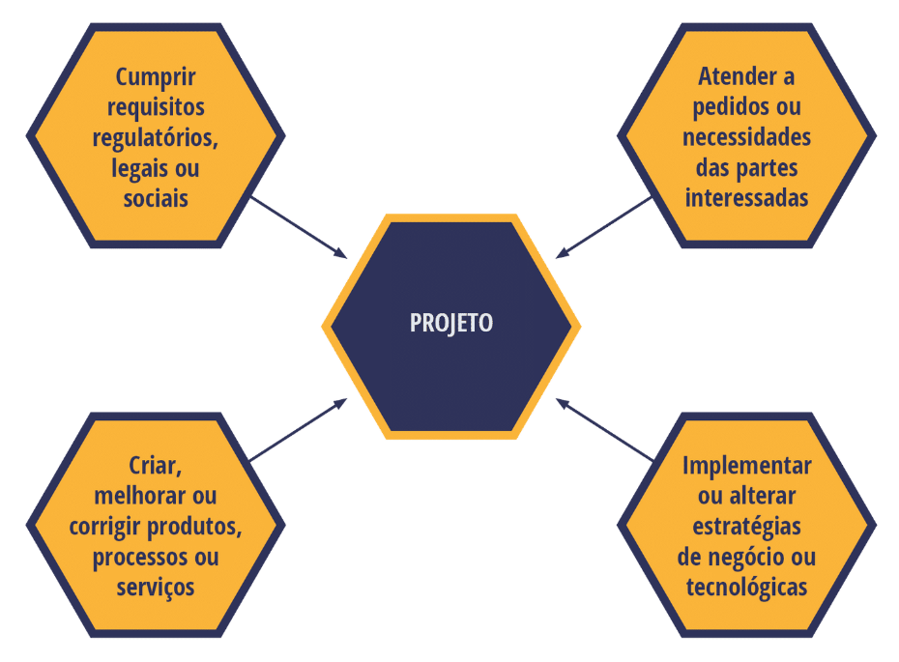
<
>
Gerenciamento de Projetos
Conceitos básicos sobre gestão de projetos
Algumas dessas necessidades estão ilustradas no Diagrama 1.
Fonte: PMI, 2017.
Conceitos básicos sobre gestão de projetos

Slide 20
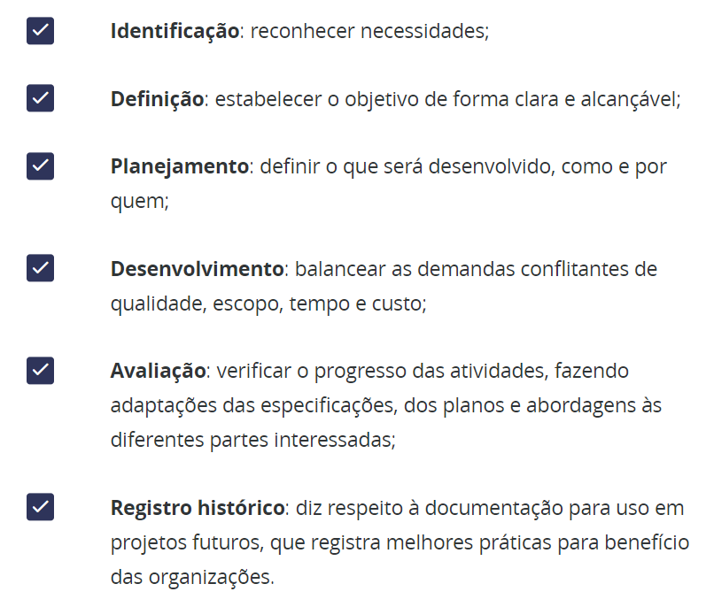
<
>
Gerenciamento de Projetos
Conceitos básicos sobre gestão de projetos
Nas organizações, temos o planejamento estratégico, que define sua missão e visão, estabelecendo metas para direcionar e controlar os esforços necessários para a obtenção de seus objetivos.
O gerenciamento de projetos seria a aplicação de conhecimento, habilidades, ferramentas e técnicas de execução. Seria o “como fazer” para atingir essa visão.
Na definição do PMI, gerenciamento de projetos é “a aplicação de conhecimento, habilidades, ferramentas e técnicas às atividades do projeto a fim de atender aos seus requisitos”.
De acordo com o PMI, acredita-se que um gerenciamento de projeto eficaz seja indispensável para converter estratégias de negócios em resultados positivos. Gerenciar um projeto implica em:
Gerenciamento de projetos

Slide 21
<
>
Gerenciamento de Projetos
Conceitos básicos sobre gestão de projetos
Em uma organização, existem muitos fatores que limitam a gestão de um projeto, influenciando seu resultado final de forma positiva ou negativa. Alguns dos fatores podem ser:
A organização não possui a cultura de projetos, sua disposição é puramente funcional. Na organização baseada em projetos, todos os departamentos estão envolvidos em projetos;
Projetos são únicos e não podem ser geridos da mesma forma, necessitando sempre de treinamento apropriado;
A estrutura e processos da organização não estão bem definidos ou desenhados, fazendo com que a aprovação das etapas permaneça por um longo tempo nos departamentos funcionais;
Infraestrutura inadequada (equipamentos e instalações existentes);
Recursos humanos existentes (habilidades, disciplinas e conhecimento do negócio, das necessidades jurídicas e normas governamentais);
Administração de pessoal (diretrizes de recrutamento, retenção, demissão etc.);
Condições do mercado;
Ambiente físico (ecologia local e geografia física afetada);
Tolerância a riscos das partes envolvidas;
Clima político;
Canais de comunicação da organização bem estabelecidos;
Banco de dados sobre outros projetos, histórico de riscos;
Sistema de informações do gerenciamento de projetos (para elaboração de cronogramas, para coleta e distribuição etc.).
Gerenciamento de projetos

Slide 22
<
>
Gerenciamento de Projetos
Conceitos básicos sobre gestão de projetos
O objetivo maior da gestão de projetos é a entrega final dentro do escopo, do prazo e no orçamento aprovado. Para isso, os processos precisam ser bem executados.
“Escopo é o trabalho que deve ser realizado para entregar um produto, serviço ou resultado com as características e funções especificadas” (PMI, 2017, p. 744).
É preciso salientar que a maneira que a organização está estruturada, considerando seus cargos e funções, pode influenciar diretamente o resultado de seus projetos.
A maioria das organizações estão estruturadas de forma funcional, projetizada e matricial, embora existam outras formas.
As organizações de estrutura funcional são as agrupadas por áreas específicas e o gerenciamento do projeto, nesse caso, será limitado para aplicar recursos e atribuir tarefas.
Seu organograma funcional apresenta o presidente da organização e seus gerentes divididos por áreas como produção, marketing, engenharia, contabilidade etc.
O gerenciamento de projetos trabalha no nível dos gerentes e deve se reportar a eles para acesso à equipe.
Gerenciamento de projetos

Slide 23
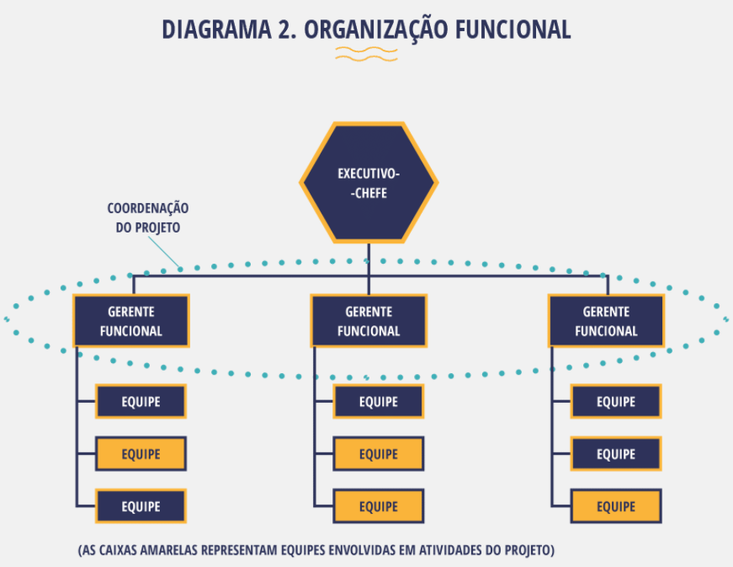
<
>
Gerenciamento de Projetos
Conceitos básicos sobre gestão de projetos
As equipes funcionais estão mais focadas em suas rotinas e não nos projetos, conforme representado no Diagrama 2.
Fonte: PMI, 2017.
Gerenciamento de projetos

Slide 24
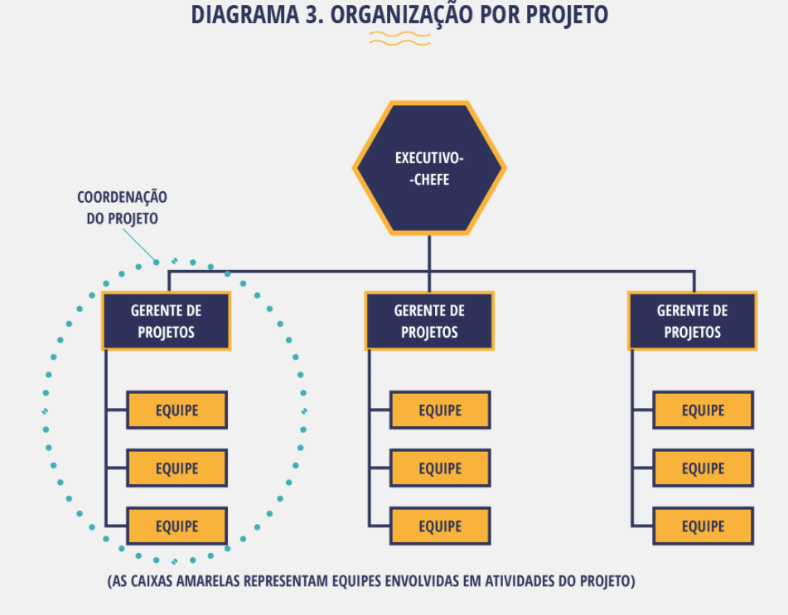
<
>
Gerenciamento de Projetos
Conceitos básicos sobre gestão de projetos
Nas organizações por projeto, abaixo do presidente, temos os gerentes por projetos em andamento.
Todo gerente está responsável por uma equipe multidisciplinar para atender às necessidades do projeto. Assim, o gerenciamento é mais fácil, e a equipe está focada em obter o resultado final.
A matriz por projetos é representada no Diagrama 3. Embora a equipe esteja focada no projeto, a insegurança e incerteza de continuidade do emprego após o seu término existe.
Fonte: PMI, 2017.
Gerenciamento de projetos

Slide 25
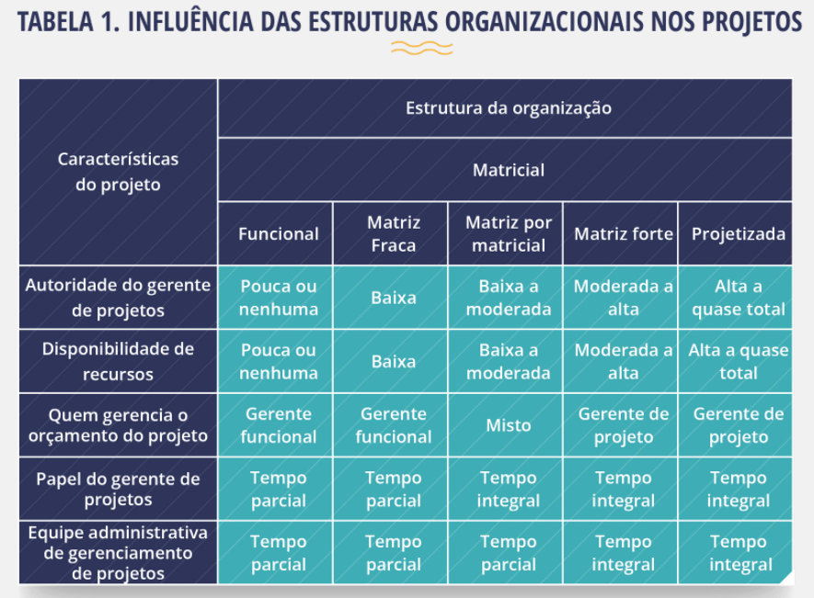
<
>
Gerenciamento de Projetos
Conceitos básicos sobre gestão de projetos
A estrutura matricial é a mistura das duas estruturas, visando balancear os pontos fracos e fortes de ambas.
O projeto ganha mais atenção que na estrutura funcional, já que a equipe de projetos fica alocada na área funcional. A comunicação precisa ser muito eficiente para as negociações entre os gerentes não conflitarem, por exemplo, em relação a um determinado colaborador que terá duas funções: participar no projeto e manter a função no setor.
O conflito de alocação de recursos pode gerar tensão entre as áreas. Na Tabela 1, mostramos a influência das estruturas organizacionais nos projetos.
Fonte: PMI, 2013.
Gerenciamento de projetos

Slide 26
<
>
Gerenciamento de Projetos
Papel do gerente de projetos
O gerente de projetos é a pessoa responsável pela gestão e pela realização do objetivo do projeto. Sua liderança é voltada para fazer com que a equipe do projeto alcance os resultados esperados. O papel do profissional que atuará como gerente de projeto difere do papel dos gerentes administrativos funcionais principalmente pela abordagem empregada em relação aos seguintes aspectos:
Deve obter resultados por meio de esforços coordenados de muitas unidades funcionais. Portanto, deve se reportar à pessoa de nível superior a essas funções tendo o acesso direto, apoio e confiabilidade;
Como liderança, deve ter status organizacional para permear qualquer departamento da organização e ter um relacionamento eficiente com os gerentes das áreas;
Ter uma comunicação eficiente com todos os níveis da organização, desenvolvendo uma visão e uma estratégia de alinhamento e apoio dos envolvidos no projeto;
Ser motivador. Estimular as pessoas para que atinjam altos níveis de desempenho e superem barreiras;
Negociar e gerenciar conflitos. Mediar entendimentos para se chegar a uma solução dos problemas que aparecem, inevitavelmente, em qualquer projeto;
Tomar decisões para a definição do problema, identificação e análise de alternativas;
Conhecimento generalista, ou seja, em diversas especialidades e com capacidade de aprofundar no negócio.
Papel do gerente de projetos

Slide 27
<
>
Gerenciamento de Projetos
Papel do gerente de projetos
O gerente de projetos tem que ser dinâmico e sábio para lidar com situações novas e inesperadas a todo o momento.
Deve ter firmeza para tomar decisões rápidas e certas.
Ter cautela, maturidade e bom senso, transmitindo sempre segurança para os membros da equipe e criando um ambiente de colaboração, além de estar disposto a assumir riscos sem retaliações nos erros ocorridos. Deve sempre procurar criar e inovar.
Em algumas organizações, o gerente de projeto atua antes mesmo que exista um projeto, fazendo parte da equipe estratégica, com visão do negócio, analisando e propondo ideias.
O PMI faz uma analogia entre o gerente de projetos e o maestro de uma orquestra.
Em grandes projetos, o gerente precisa coordenar muitas pessoas em uma só equipe e precisa ter o controle de todas as funções de forma a intervir no momento certo, se preciso.
Tanto a orquestra como o projeto precisam ser conduzidos e motivados, para uma conclusão bem-sucedida.
O conhecimento, a experiência e a compreensão de todas as tarefas faz com que o gerente de projetos orquestre sua equipe e seja um ponto de apoio.
É importante também que o gerente mantenha uma comunicação em tempo real e interprete os documentos gerados pela equipe, além de fazer sugestões e convocar reuniões de alinhamento.
O gerente do projeto lidera a equipe e mantém as expectativas das partes interessadas, equilibrando restrições e recursos disponíveis.
Papel do gerente de projetos

Slide 28

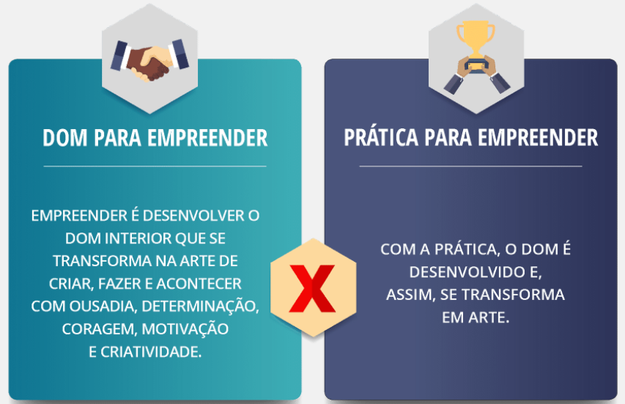
<
>
Gerenciamento de Projetos
Papel do gerente de projetos
Parte interessada (Stakeholder):
um indivíduo, grupo ou organização que possa afetar, ser afetado,
ou sentir-se afetado por uma decisão, atividade, ou resultado de
um projeto, programa ou portfólio.
Patrocinador (Sponsor):
uma pessoa ou um grupo que fornece recursos e suporte para o projeto, programa ou portfólio, e é responsável pelo seu sucesso. (PMI, 2017).
Exemplo
Papel do gerente de projetos

Slide 29
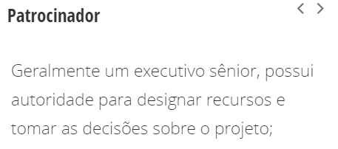
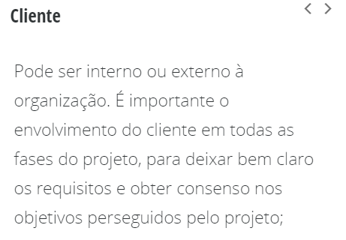
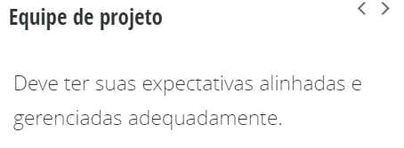
<
>
Gerenciamento de Projetos
Papel do gerente de projetos
O gerente de projetos deve gerenciar proativamente a influência das partes interessadas, que devem, durante o projeto, ser identificadas e monitoradas. Eles precisam ser envolvidos para obtenção e garantia do seu comprometimento no projeto.
O Diagrama 4 demonstra a esfera de influência dos gerentes. Além do próprio gerente de projetos, as principais partes interessadas são:
Papel do gerente de projetos

Slide 30

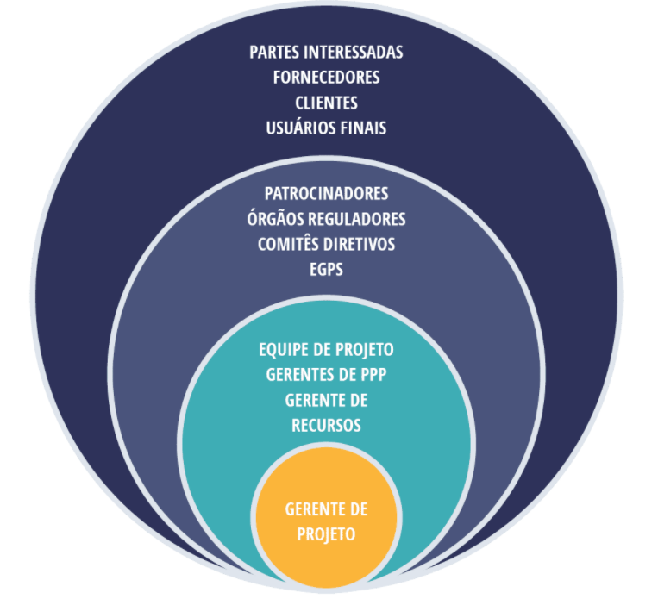
<
>
Gerenciamento de Projetos
Papel do gerente de projetos
Papel do gerente de projetos

Slide 31
<
>
Gerenciamento de Projetos
Papel do gerente de projetos
O bom gerente de projetos mantém a comunicação em todos os níveis das partes interessadas e trabalha para demostrar o valor do gerenciamento de projetos, aumentando a aceitação de projetos na organização e aumentando a eficácia dos escritórios de projetos, quando existentes.
É muito importante a contínua formação profissional do gerente de projetos, bem como os conhecimentos multidisciplinares.
A vontade de conhecimento e diversificação de assuntos, aplicação de novas técnicas e flexibilidade para inovações, são fundamentais ao profissional.
O PMI apresenta três habilidades que o gerente de projetos deve concentrar:
1 - técnica (hard skills), que compreende conhecimento, habilidade e comportamentos relativos a função técnica que exerce,
2 - liderança (leadership), que abrange conhecimentos, habilidades e comportamentos (soft skills) necessários para motivar, orientar e dirigir uma equipe, e
3 - gerenciamento estratégico e de negócios, que envolve a expertise e o conhecimento no setor da organização de forma a contribuir para o desempenho e melhoria de resultados.
Papel do gerente de projetos

Slide 32
<
>
Gerenciamento de Projetos
Papel do gerente de projetos
De acordo com Crispino (2017):
Soft skills: habilidades comportamentais.
Hard skills: habilidades técnicas.
O equilíbrio entre as habilidades técnicas, liderança e inteligência de negócios faz uma gerência eficaz nos projetos.
As habilidades técnicas compreendem o conhecimento de gerenciar o projeto para obter o resultado esperado.
Não se espera que o gerente tenha total expertise para controlar o projeto, mas saiba buscar e complementar o seu conhecimento pessoal.
É preciso ser capaz de concentrar-se na resolução dos elementos críticos do projeto, como os fatores essenciais para o sucesso, cronograma, controle dos custos, adaptação de técnicas e ferramentas para cada projeto, disponibilidade de recursos e controle de riscos.
As habilidades de liderança envolvem, além de orientar, motivar e dirigir a equipe, habilidades de negociação, resiliência, comunicação, pensamento crítico e para resolução de problemas.
Liderar pessoas implica (mas não está limitado) em conhecer e estudar comportamentos e técnicas de motivação, ser um influenciador, buscar consenso, construir confiança, solucionar conflitos, administrar expectativas, saber ouvir e questionar, aceitar, dar feedbacks e reconhecer o trabalho do outro.
Papel do gerente de projetos

Slide 33
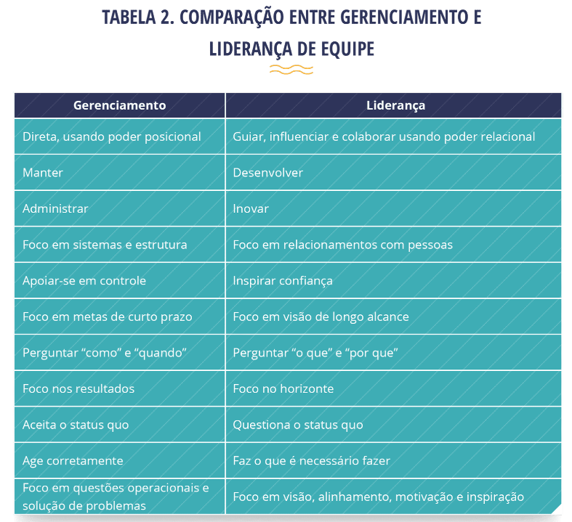
<
>
Gerenciamento de Projetos
Papel do gerente de projetos
A Tabela 2 apresenta a comparação entre gerenciamento e liderança.
Fonte: PMI, 2017.
Papel do gerente de projetos

Slide 34

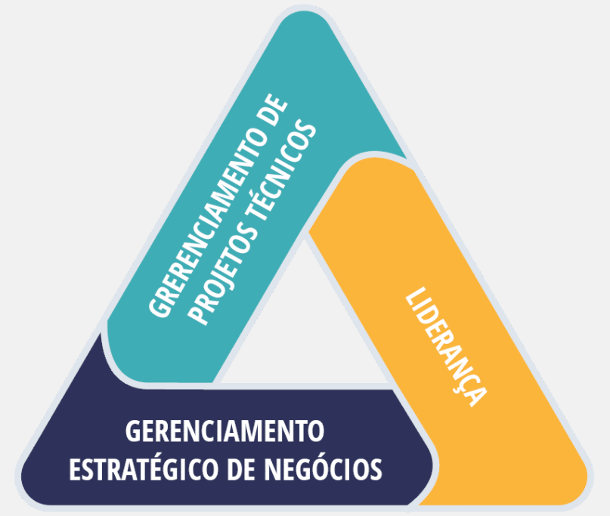
<
>
Gerenciamento de Projetos
Papel do gerente de projetos
As habilidades de gerenciamento estratégico e de negócios envolvem a capacidade de identificar e conduzir o projeto para o alinhamento estratégico e a inovação da organização.
São necessários o conhecimento e a expertise pertinente ao produto e ao setor para poder se comunicar entre as partes interessadas e maximizar o valor de negócio do projeto. O Diagrama 5 representa o perfil esperado para o gerente, segundo o PMI.
A melhor atitude é considerar a expertise dos gerentes operacionais, que conduzem o negócio e devem manter uma boa comunicação, tentando conhecer a organização em sua estratégia e missão, produtos e serviços, operações, concorrências e clientes, para assegurar o alinhamento do projeto.
É fundamental a habilidade de estratégia e de negócio para o gerente poder determinar quais fatores podem afetar o projeto, como riscos e problemas, implicações financeiras, análise de custo-benefício, escopo, orçamento, cronograma, qualidade, entre outros.
Fonte:
PMI, 2017.
Papel do gerente de projetos

Slide 35
<
>
Gerenciamento de Projetos
Papel do gerente de projetos
Nas organizações baseadas em projetos, existe a estrutura de escritório de projetos (project management office – PMO) que é o departamento centralizador dos projetos e responsável pelo gerenciamento de todos os projetos da organização.
Na definição do PMI, o escritório de gerenciamento de projetos (EGP) “é uma estrutura organizacional que padroniza os processos de governança relacionados a projetos e facilita o compartilhamento de recursos, metodologias, ferramentas e técnicas”.
A implantação de um escritório de projetos requer que a organização esteja preparada.
Ela deve possuir um nível de maturidade em gerenciamento de projetos para funcionar adequadamente e aumentar o nível de sua maturidade.
As funções atribuídas ao escritório de projetos são: gerenciamento de recursos compartilhados; identificação e desenvolvimento de metodologia, melhores práticas e padrões internos; orientação, aconselhamento, treinamento e supervisão; monitoramento da conformidade com políticas, práticas, procedimentos, modelos e padrões – auditoria; desenvolvimento de procedimentos, formulários e documentação dos processos organizacionais; e coordenação da comunicação e inter-relacionamento dos projetos.
Escritório de gerenciamento de projetos

Slide 36
<
>
Gerenciamento de Projetos
Ciclo de vida do projeto
O ciclo de vida de um projeto são as diversas fases pelas quais um projeto passa, do seu início ao seu final.
Os ciclos de vida do projeto podem ser preditivos ou adaptativos.
Os preditivos são projetos orientados por um plano e os adaptativos são projetos ágeis, que se alteram durante todo o seu desenvolvimento.
Nos ciclos de vida do projeto, encontramos fases associadas ao desenvolvimento do produto, serviço ou resultado, que são chamadas de ciclos de vida de desenvolvimento.
Estes podem ser também preditivos, iterativos, incrementais, adaptativos ou híbridos. No ciclo preditivo, o escopo, prazo e custo são determinados na fase inicial do ciclo de vida e qualquer alteração ao escopo requer cuidados.
Os requisitos e restrições são descritos e planejados no início do projeto, o envolvimento das partes interessadas é planejado e qualquer mudança pode impactar no escopo, cronograma ou orçamento.
No ciclo iterativo, o escopo é determinado no início, mas à medida que a equipe entende melhor o produto, o prazo e o custo vão se modificando.
Não confunda “iterativo” com “interativo”. De acordo com o Dicionário Aulete, temos as seguintes definições:
// Iteração: repetição de um ato.
// Interação: influência ou ação recíproca entre pessoas e/ou coisas.
Por exemplo: interação entre governo e empresários.
Ciclo de vida do projeto

Slide 37
<
>
Gerenciamento de Projetos
Ciclo de vida do projeto
No ciclo incremental, a entrega sofre várias iterações, adicionando funcionalidades em um prazo definido.
A entrega é concluída com a iteração final. Os ciclos adaptativos são ágeis, iterativos ou incrementais.
O escopo é definido e aprovado antes de uma iteração.
Os requisitos são elaborados de forma progressiva com base em iterações curtas.
Os riscos e os custos são reduzidos pelo replanejamento constante. As partes interessadas estão sempre envolvidas e proporcionam feedbacks que podem ser aplicados rapidamente, promovendo maior qualidade ao produto.
O ciclo híbrido opera combinando ciclos preditivos e adaptativos. Os requisitos conhecidos são construídos de forma preditiva, e os ainda desconhecidos, seguem o ciclo adaptativo.
Ciclo de vida do projeto

Slide 38
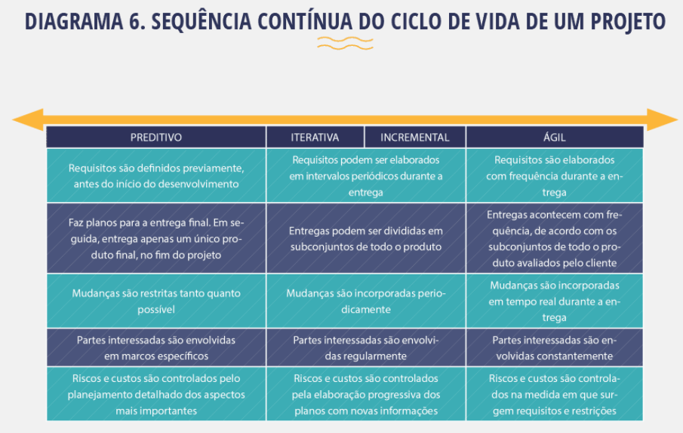
<
>
Gerenciamento de Projetos
Ciclo de vida do projeto
O Diagrama 6 representa a sequência do ciclo de vida de um projeto.
A equipe de projeto é responsável por determinar qual é o melhor ciclo, utilizando sempre os conhecimentos adquiridos no levantamento dos processos que precisam ser executados em cada fase e ajustando os seus atributos.
Fonte: PMI, 2017.
Ciclo de vida do projeto

Slide 39
<
>
Gerenciamento de Projetos
Ciclo de vida do projeto
O ciclo de vida de um projeto pode sofrer modificações por necessidade da própria organização, mas normalmente seguem uma estrutura básica: início do projeto; organização e preparação; execução da atividade; e encerramento do projeto.
O ciclo de vida dos projetos apresenta geralmente as características:
1.
O nível de atividade ou esforço, a quantidade de pessoas envolvidas e os custos são baixos no início, aumentando gradativamente durante a execução e caindo quando o projeto se aproxima do fim.
2.
A previsibilidade do projeto é relativamente baixa no início e aumenta à medida que os processos vão sendo executados e maiores informações vão sendo adquiridas a respeito do projeto e de seu resultado.
3.
Os riscos e as incertezas são maiores no início do projeto, diminuindo gradativamente na medida em que os resultados se tornam mais previsíveis.
4.
O produto ou resultado final do projeto pode ser mudado mais facilmente no início, sem causar retrabalho. As mudanças vão ficando cada vez mais difíceis e custosas conforme o projeto avança. Mudanças no final do projeto, normalmente, aumentam custo e prazos, diminuindo a moral da equipe e causando retrabalho e desperdício de recursos.
5.
A capacidade das partes interessadas de influenciarem as características do produto final é mais alta no início e torna-se cada vez menor conforme o projeto continua.
Ciclo de vida do projeto

Slide 40
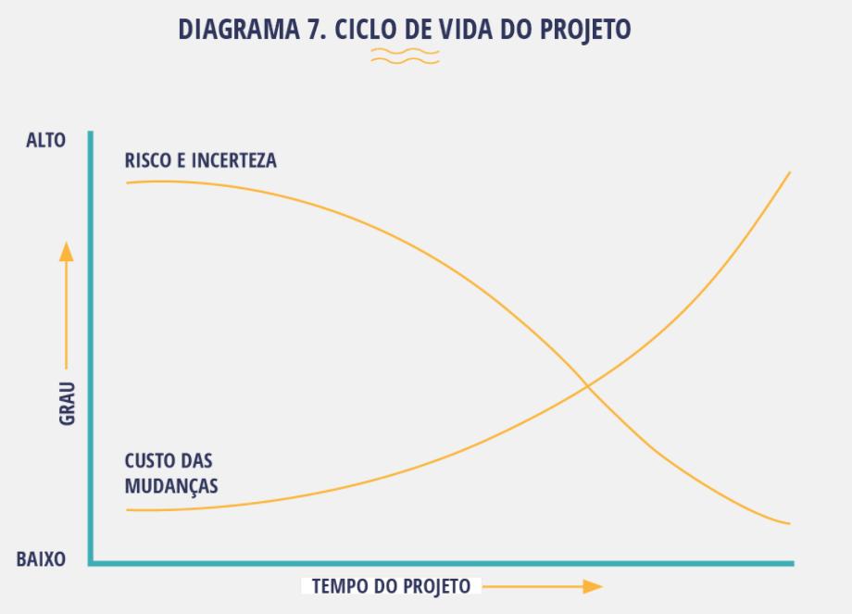
<
>
Gerenciamento de Projetos
Ciclo de vida do projeto
Fonte: PMI, 2013.
Ciclo de vida do projeto

Slide 41
<
>
Gerenciamento de Projetos
Ciclo de vida do projeto
As fases de um projeto são as atividades que precisam ser feitas para culminar em uma ou várias entregas, podendo ser sequenciadas ou sobrepostas conforme a necessidade de cada projeto.
A sua duração e quantidade também são variáveis, conforme a necessidade. As fases de um ciclo de vida são descritas por atributos mensuráveis e exclusivos a uma fase específica, e podem incluir:
1 - Nome (exemplo: fase A, fase B, fase 1);
2 - Número (exemplo: três fases no projeto, cinco fases);
3 - Duração (exemplo: uma semana, um mês, um semestre);
4 - Requisitos de recursos (exemplo: pessoal, edifícios, equipamentos);
5 - Critério de entrada para passar para a próxima fase (exemplo: aprovação de um documento específico);
6 - Critérios de saída para concluir a fase (exemplo: entregas concluídas).
Fases do projeto

Slide 42
<
>
Gerenciamento de Projetos
Ciclo de vida do projeto
As fases podem ser estabelecidas com base em fatores que as
agrupem, como necessidade de gerenciamento, natureza do
projeto, características únicas da organização ou setor, elementos
do projeto como engenharia, tecnologia, negócios e pontos
de decisão.
O uso de fases pode ajudar a ter uma melhor visão do projeto,
objetivando um melhor gerenciamento e podendo avaliar o desempenho ou ações corretivas antes da próxima fase.
Normalmente, os nomes das fases representam o tipo de trabalho realizado nessa fase, como por exemplo:
Exemplos
–
// Desenvolvimento de conceito;
// Estudo de viabilidades;
// Requisitos do cliente;
// Desenvolvimento da solução;
// Protótipo;
// Construção;
// Teste;
// Transição;
// Comissionamento;
// Revisão;
// Lições aprendidas.
Exemplo
Fases do projeto

Slide 43
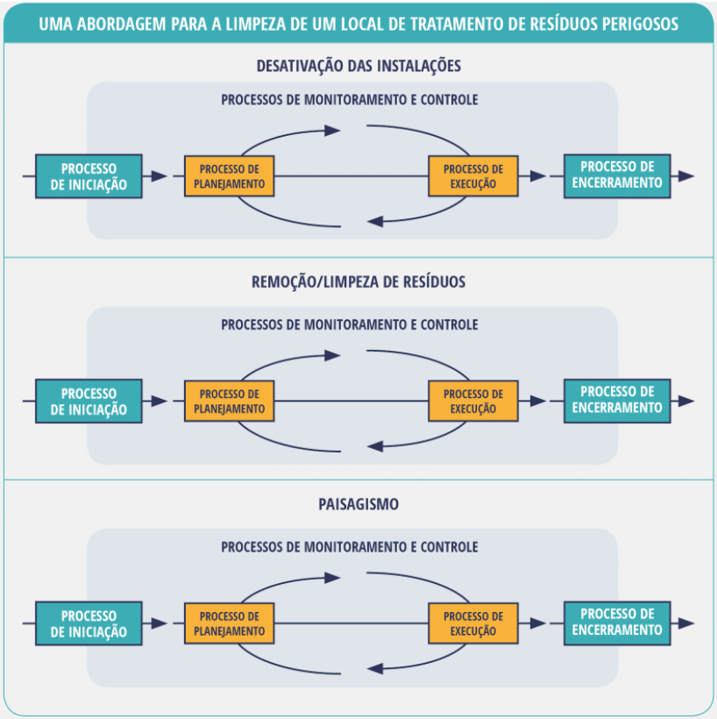
<
>
Gerenciamento de Projetos
Ciclo de vida do projeto
Ao término da fase, é feita a revisão da fase comparando o desempenho e o progresso atingido com os documentos do projeto e, com o resultado desta comparação, a decisão de prosseguir para a fase seguinte, fazer alterações antes de prosseguir, terminar o projeto, continuar na fase ou repetir, é tomada. O Diagrama 8 apresenta um projeto de três fases.
Fonte: PMI, 2013.
Fases do projeto

Slide 44
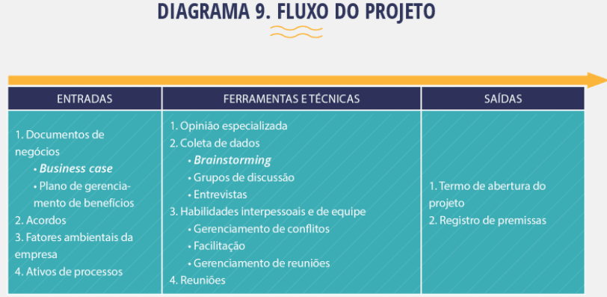
<
>
Gerenciamento de Projetos
Ferramentas da gestão de projetos
Na execução de um projeto, temos sempre a transformação de entradas para gerar as saídas.
Chamamos essas ações transformadoras de processos. Esses processos, que são objetos do controle dos projetos, são assessorados por ferramentas e técnicas que ajudam, como um modelo a ser seguido, a alcançar o resultado final esperado.
O Diagrama 9 apresenta o fluxo dos processos no projeto.
Fonte: PMI, 2017.
Ferramentas da gestão de projetos

Slide 45
<
>
Gerenciamento de Projetos
Ferramentas da gestão de projetos
Nos processos temos as ferramentas e técnicas que auxiliam o gerenciamento que devem ser, sempre que possível, automatizadas.
No mercado encontramos vários softwares para isso.
As ferramentas podem auxiliar em vários processos dentro de uma organização, como em coleta de dados, análise estratégica, tomada de decisão, testes e inspeções, melhoria na qualidade e avaliação de desempenho de equipe.
No estudo dos processos, mapearemos suas ferramentas e técnicas. Nesse momento, descreveremos apenas algumas ferramentas e suas indicações.
Análise SWOT ou Análise F.O.F.A.
O termo SWOT, oriundo do inglês, descreve um anagrama de Força (Strengths), Fraquezas (Weaknesses), Oportunidades (Opportunities) e Ameaças (Threats).
A análise F.O.F.A. deriva da análise SWOT, reposicionando os termos Força, Oportunidades, Fraquezas e Ameaças, em português, e analisa os cenários das organizações.
É uma ferramenta usada para a gestão e o planejamento estratégico, com um sistema simples, que concentra os ensinamentos utilizados há quase três mil anos por Sun Tzu no livro a Arte da Guerra, que diz: ”Concentre-se nos seus pontos fortes, reconheça as suas fraquezas, agarre as oportunidades e proteja-se das ameaças” (TZU, 2006, p. 13).
Ferramentas e técnicas

Slide 46
<
>
Gerenciamento de Projetos
Ferramentas da gestão de projetos
A análise do cenário divide a empresa em ambiente interno, que é determinado pela sua posição atual (forças e fraquezas), e ambiente externo, que são as antecipações do futuro (oportunidades e ameaças).
O ambiente interno pode ser controlado pela organização, já o externo está totalmente fora do controle.
Assim, a organização deve aproveitar o máximo seus pontos fortes e controlar seus pontos fracos, além de tomar conhecimento das oportunidades e monitorar as ameaças.
A análise permite uma análise situacional precisa, do presente e futuro da organização.
O confronto das situações internas e externas, pontos fortes e fracos, facilitam a geração de alternativas e escolhas estratégicas.
A análise feita deve ser atualizada de tempos em tempos, mas como não existe controle do ambiente externo, o monitoramento deve ser constante.
São separados os ambientes interno e externos para análise. As forças, ou pontos fortes, são os recursos e a capacidade que a organização tem de gerar vantagem competitivas no mercado, como:
1 - Conceito da empresa;
2 - Vantagens de custo;
3 - Negociações com fornecedores;
4 - Localização;
5 - Patente de produto;
6 - Canal de distribuição.
Ferramentas e técnicas

Slide 47
<
>
Gerenciamento de Projetos
Ferramentas da gestão de projetos
As fraquezas são as vulnerabilidades da organização.
O que ela não faz bem ou poderia fazer melhor, como:
// Credibilidade no mercado;
// Localização não favorável;
// Custos elevados;
// Perda na produção.
As oportunidades são todas as ações que podem gerar crescimento, lucro e fortalecimento da organização.
Como:
// Busca por novos produtos pelos consumidores;
// Aumento do poder de compra do mercado;
// Disponibilidade de linhas de crédito;
// Ampliação de carteira de clientes e usuários.
As ameaças são as mudanças que podem interferir na sobrevivência da organização.
Como:
// Mudança no padrão de consumo;
// Concorrência;
// Redução do poder de compra;
// Mudança econômica.
Ferramentas e técnicas

Slide 48
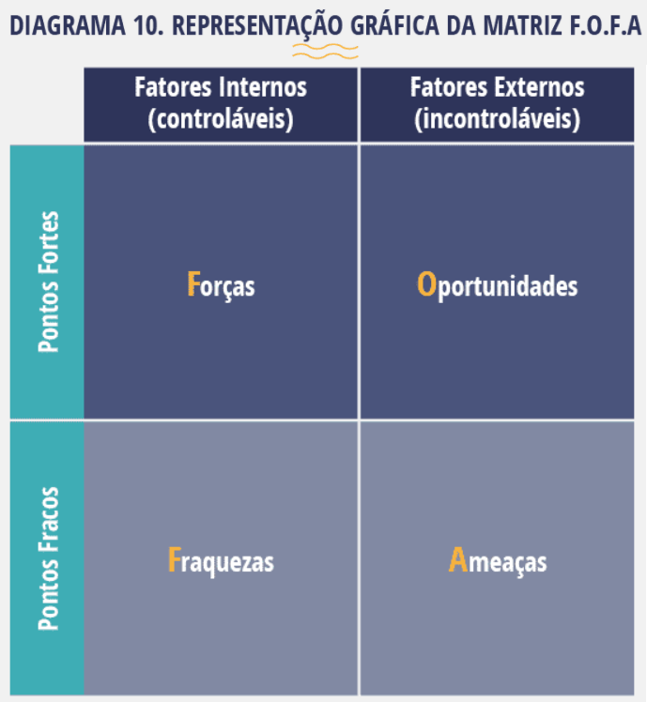
<
>
Gerenciamento de Projetos
Ferramentas da gestão de projetos
O Sebrae (2018) disponibiliza uma representação gráfica que propõe dividir a análise entre pontos fortes e fracos, conforme o Diagrama 10, detalhando cada quadro. Porém, o preenchimento dos quadros não assegura a melhor gestão, sendo necessário o plano de ação para cada ponto levantado.
Fonte: SEBRAE, 2018.
Ferramentas e técnicas

Slide 49
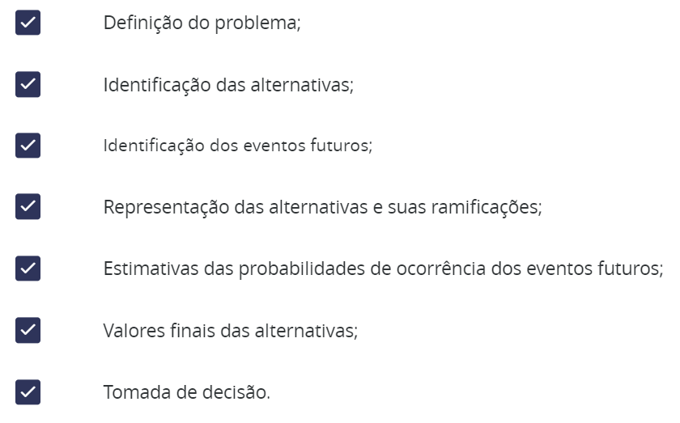
<
>
Gerenciamento de Projetos
Ferramentas da gestão de projetos
Árvore de decisão
Essa ferramenta é muita prática e descreve uma decisão considerando a probabilidade ou risco, e os custos ou recompensas de cada caminho proposto para o futuro. A construção da árvore de decisão segue os passos:
As alternativas, ou caminhos propostos, são os ramos da árvore e podem ser associados custos e riscos para os vários eventos. O ponto final destas ramificações apresenta o resultado de adotar determinado caminho, podendo ser positivo ou negativo, o que mostrará o caminho real.
Ferramentas e técnicas

Slide 50
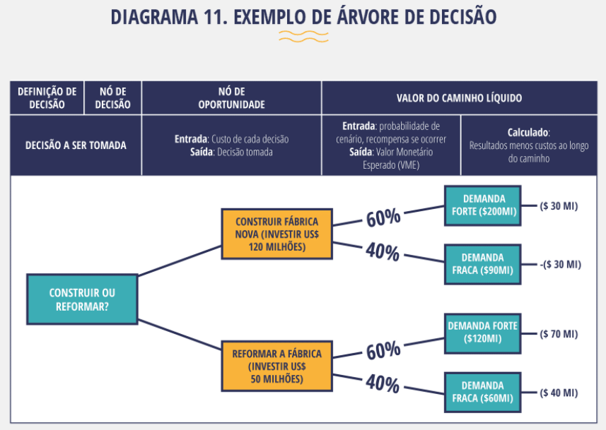
<
>
Gerenciamento de Projetos
Ferramentas da gestão de projetos
O Diagrama 11 ilustra uma árvore de decisão.
Ferramentas e técnicas

Slide 51
<
>
Gerenciamento de Projetos
Ferramentas da gestão de projetos
Observação 1: A árvore de decisão mostra como tomar uma decisão entre estratégias de capital alternativas (representadas como “nós de decisão”), quando o ambiente contém determinados elementos (representados como “nós de oportunidade”).
Observação 2: Aqui, está sendo tomada uma decisão entre investir US$ 120 milhões para construir uma fábrica nova ou investir apenas US$ 50 milhões para reformar a fábrica existente.
Para cada decisão, a demanda (que é incerta e, portanto, representa um “nó de oportunidade”) deve ser considerada. Por exemplo, uma demanda forte gera uma estimativa de US$ 200 milhões em receita com a nova fábrica, mas apenas US$ 120 milhões para a fábrica reformada, talvez devido a limitadores de capacidade da fábrica reformada.
A extremidade de cada ramo mostra o efeito líquido dos resultados menos custosos. Para cada ramo de decisão, todos os efeitos são adicionados (ver áreas sombreadas) para determinar o Valor Monetário Esperado (VME) da decisão. Lembre-se de contabilizar os custos de investimento.
Com base nos cálculos nas áreas sombreadas, a fábrica reformada tem um VME mais alto, de US$ 46 milhões – que também é o VME da decisão geral. (Esta opção também representa o risco mais baixo, evitando o pior cenário possível de uma perda de US$ 30 milhões.)
Fonte: PMI, 2017.
Ferramentas e técnicas

Slide 52
<
>
Gerenciamento de Projetos
Ferramentas da gestão de projetos
Balanced Scorecard (BSC)
É uma metodologia que pode ser traduzida como indicadores balanceados de desempenho. O objetivo da metodologia é buscar a maximização dos resultados, tendo como requisitos a administração de serviços com base na visão e na estratégia empresarial. Os indicadores refletem as perspectivas:
Financeira
–
Analisa se a estratégia está refletindo nas melhorias dos resultados financeiros;
Clientes
–
Analisa se existe satisfação e retenção de clientes, conquista de novos clientes e aumento de participação no mercado;
Processos internos
–
Analisa se os processos contribuem para a geração de valor e alcance de novas metas financeiras para a organização;
Aprendizado e crescimento
–
Analisa as competências, as tecnologias e os sistemas necessários para o desenvolvimento da organização.
Ferramentas e técnicas

Slide 53
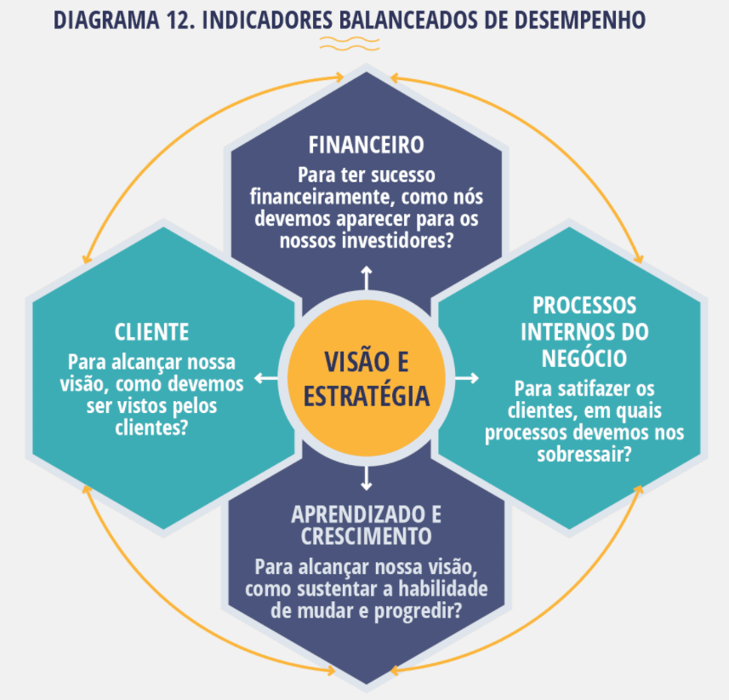
<
>
Gerenciamento de Projetos
Ferramentas da gestão de projetos
Segundo Daychoum (2012), para a implementação do BSC, é necessário formular a estratégia da organização, traduzir a visão e a missão em temas estratégicos, criar a proposição de valor para os clientes e traduzir os temas estratégicos em objetivos e medidas para as perspectivas de valor, além de definir suas estratégias. Demostramos a ferramenta no Diagrama 12.
Ferramentas e técnicas

Slide 54
<
>
Gerenciamento de Projetos
Ferramentas da gestão de projetos
Ciclo PDCA
É uma metodologia gerada para tornar mais claros e ágeis os processos do programa de gestão de qualidade. Os princípios básicos são:
Plan (Planejamento)
–
Estabelecer as metas, procedimentos e processos necessários para atingir os resultados;
Do (Execução)
–
Realizar e executar as atividades;
Check (Verificação)
–
Verificar, monitorar e avaliar periodicamente os processos e resultados conforme planejado;
Act (Agir)
–
Verificar resultados, padronizando os bem-sucedidos e revisar, corrigir e repetir os processos necessários.
Ferramentas e técnicas

Slide 55
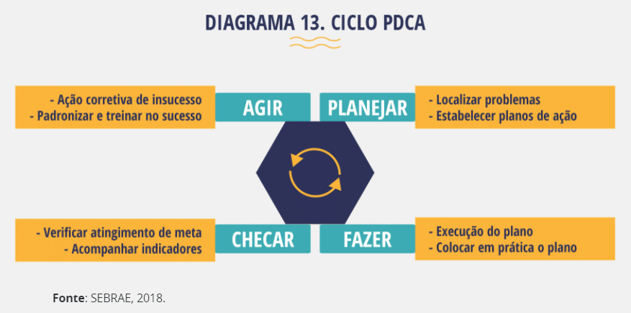
<
>
Gerenciamento de Projetos
Ferramentas da gestão de projetos
São considerados dois tipos de metas na organização: as de manutenção e as de melhorias. As metas de manutenção padronizam os processos de rotina para funcionarem sempre do mesmo modo, estabelecendo o funcionamento harmonioso. As metas de melhorias oferecem oportunidades de inovação, fugindo de processos que não estão mais condizentes com a visão organizacional. Como um ciclo, todos os processos são encadeados e devem rodar e garantir sempre a melhoria contínua, conforme o Diagrama 13.
Ferramentas e técnicas

Slide 56
<
>
Gerenciamento de Projetos
Ferramentas da gestão de projetos
// Benchmarking
O PMI descreve benchmarking como uma ferramenta que permite comparar projetos para identificar as melhores práticas. Os projetos comparáveis podem ser da organização ou de fora dela, na mesma área ou em outra, mesmo de setores diferentes.
O objetivo é gerar ideias para melhorias e medir o desempenho. O que já foi testado pelo mercado, e está funcionando de forma satisfatória, deve ser analisado como fonte de conhecimento.
Segundo o site do Endeavor Brasil (2018), benchmarking seria o ponto de referência e apresenta o conceito: “trata-se de um minucioso processo de pesquisa que permite aos gestores compararem produtos, práticas empresariais, serviços ou metodologias usadas pelos rivais, absorvendo algumas características para alcançarem um nível de superioridade gerencial ou operacional”.
A ferramenta apresenta vantagens e desvantagens, como:
1 - A organização passa a conhecer melhor seus processos;
2 - Espelha-se nas melhores práticas e corrige seus processos com resultados já alcançados por outras organizações;
3 - Motivação de equipe;
4 - A visão é maior quando não se fixa só em processos internos;
5 - O foco na concorrência não pode desviar a organização de sua própria identidade.
Ferramentas e técnicas

Slide 57
<
>
Gerenciamento de Projetos
Ferramentas da gestão de projetos
// Fluxograma
Essa ferramenta demostra graficamente o fluxo dos processos, sequenciando cada etapa, mostrando as possibilidades de ramificações e desvios. Mostra todas as atividades, pontos de decisão, as repetições e caminhos paralelos que ocorrem, mapeando detalhadamente a ordem dos processos.
Os símbolos utilizados são padronizados e permitem uma visão clara das interdependências e encadeamento de etapas, propondo sempre um melhoramento da sequenciação dos processos. O Fluxograma 1 demostra os símbolos.
A representação gráfica do fluxograma também é utlizada na área da Tecnologia da Informação, descrevendo o fluxo de programação. Nesse caso, existem diferentes símbolos representados que não são necessários para a gestão de processos administrativos.
Utilizando o fluxograma, podemos rapidamente visualizar situações como: as ações que devem ser executadas e em qual ordem; quem deve realizar as ações; quais as entradas necessárias; quais as saídas resultantes do processo; qual o tempo de execução; e qual o volume de trabalho.
Ferramentas e técnicas

Slide 58
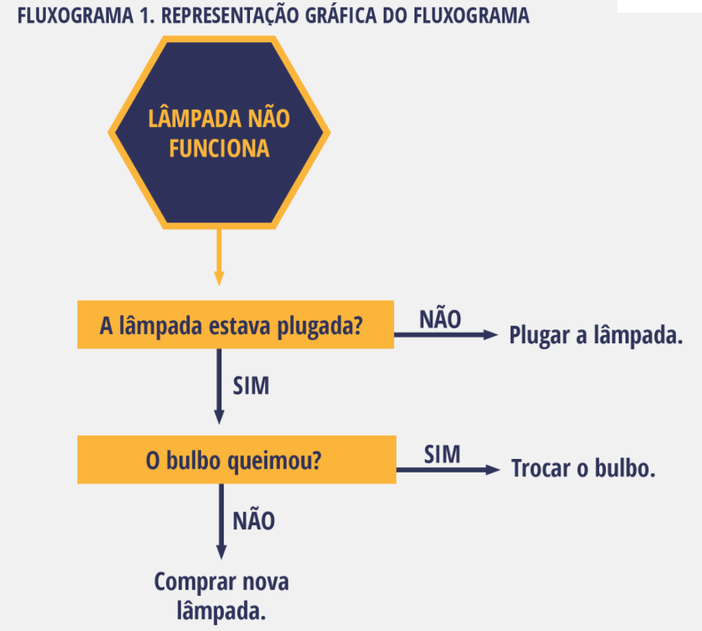
<
>
Gerenciamento de Projetos
Ferramentas da gestão de projetos
Fonte: DAYCHOUM, 2018.
Ferramentas e técnicas

Slide 59
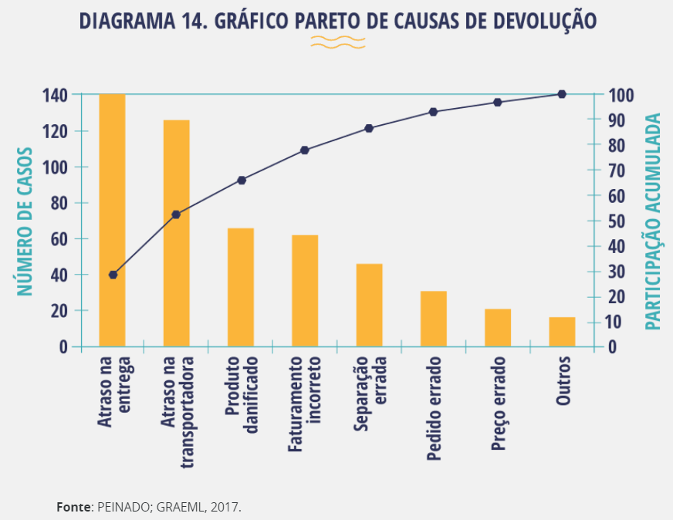
<
>
Gerenciamento de Projetos
Ferramentas da gestão de projetos
// Diagrama de Pareto
A ferramenta parte do princípio de que não temos recursos e tempo para resolver todos os problemas que envolvem os processos, então, a priorização deve ser feita procurando resolver os de maior impacto. A regra criada por Pareto é conhecida como “80/20”, em que 80% dos impactos e problemas podem ser resolvidos atacando 20% das causas. Para priorizar as ações, é verificada a representatividade de cada problema de forma porcentual, e a resolução começa pelo maior valor. Um exemplo é ilustrado pelo Diagrama 14.
Ferramentas e técnicas

Slide 60
<
>
Gerenciamento de Projetos
Ferramentas da gestão de projetos
// Brainstorming
O brainstorming, ou tempestade de ideias, também interpretado como um debate de ideias, é uma dinâmica que tem o objetivo de extrair o potencial criativo dos indivíduos para a resolução de um tema proposto.
Com perguntas simples e respostas rápidas, é muito utilizado para procurar soluções para um problema ou direcionar para criação de novos produtos.
O objetivo é criar o “palpite de ideias”. Pode ser empregada no desenvolvimento de novos produtos, marketing, gestão de projetos, gestão de processos ou formação de equipe, por exemplo.
A dinâmica é dividida em duas partes. Uma é a geração de ideias sem a classificação em boas ou más, não provendo o julgamento.
Quanto mais ideias, maior a chance de encontrar uma boa ideia.
A segunda parte consiste em analisar as ideias propostas. Um ideia pode levar a outra encadeada ou melhorar a qualidade de outra.
A composição do grupo ideal é formada pelo líder ou facilitador, um secretário e os membros que devem seguir as regras:
Não existem críticas
As ideias devem ser acolhidas sem julgamento. Todas as ideias pensadas são válidas;
Incentive a criatividade
Combata a inibição para aumentar o número de ideias;
Quantidade
Quanto mais ideias forem geradas, maior a chance de qualidade;
Contribuição
O aperfeiçoamento das ideias surge quando interagimos na ideia do outro. É importante encorajar a construção e reconstrução de ideias.
Ferramentas e técnicas

Slide 61
<
>
Gerenciamento de Projetos
Ferramentas da gestão de projetos
// Programa 5S
Os 5S são de Seiri, Seiton, Seiso, Seiketsu e Shitsuke, traduzido em classificar, organizar, limpar, padronizar e manter, respectivamente. É uma ferramenta de qualidade que objetiva manter os ambientes sempre organizados, limpos e produtivos.
O sequenciamento de cada “S” promove a qualidade total do ambiente, sendo:
1. Seiri (classificar)
–
Objetiva descartar tudo o que não é necessário ao ambiente, como materiais quebrados, obsoletos, sem utilidade para o setor, estocados em excesso e já utilizados. A ação resulta em visibilidade do material que realmente se usa, liberação de espaços, compras desnecessárias, espaços mais limpos e aumento da produtividade.
2. Seiton (organizar)
–
Arrumar e ordenar o ambiente. Definir lugares e identificação de cada material, equipamento, ferramenta, móveis etc., e definir critérios para uso. A ação resulta em diminuir o tempo de busca de materiais e equipamentos, racionaliza a execução de tarefas, diminui esforço físico e evita estoque em duplicidade.
3. Seiso (limpar)
–
Deixar o ambiente limpo. Desenvolver hábitos de limpeza para pessoas, máquinas, equipamentos e o que for utilizado. Resulta em ambientes mais saudáveis, agradáveis, melhora a imagem e incrementa a qualidade de vida.
Ferramentas e técnicas

Slide 62
<
>
Gerenciamento de Projetos
Ferramentas da gestão de projetos
4. Seiketsu (padronizar)
–
Manter os resultados obtidos, padronizando as ações e provendo o gerenciamento de manutenções. Resulta em redução de acidentes, ambientes organizados e limpos, eleva o nível de satisfação dos funcionários e facilita as relações humanas.
5. Shitsuke (manter)
–
Cumprir o que foi estabelecido, ter disciplina. Resulta em todos os fatores anteriores e garante a qualidade obtida.
Ferramentas e técnicas

Slide 63
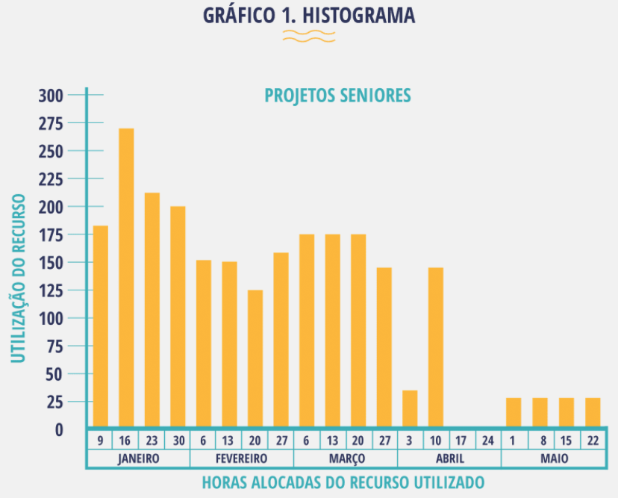
<
>
Gerenciamento de Projetos
Ferramentas da gestão de projetos
// Histograma
Essa ferramenta apresenta, de forma gráfica, os dados numéricos. A distribuição dos dados em faixas ou categorias de maneira gráfica facilita o entendimento nos estudos estatísticos, conforme ilustra o Gráfico 1.
Pode ser utilizado para apresentar a distribuição de variáveis, como: número de defeitos por entrega; utilização de recursos; número de falhas; e teste de durabilidade.
Ferramentas e técnicas

Slide 64
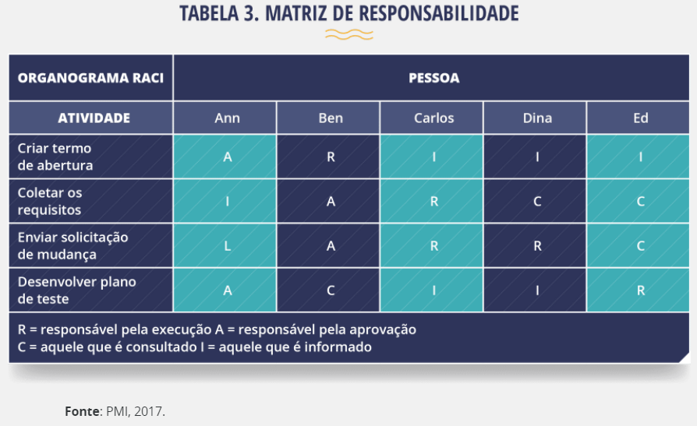
<
>
Gerenciamento de Projetos
Ferramentas da gestão de projetos
// Matriz de responsabilidade
O objetivo dessa ferramenta é mostrar os recursos alocados nos projetos, suas funções e responsabilidades. As funções são atribuídas a quem faz, e as responsabilidades, a quem decide.
O formato matricial favorece a visualização de quem está designado ao trabalho, além do trabalho designado a todos. O gráfico Raci (responsável pela execução e pela aprovação, se consultado e informado) pode exemplificar a matriz, conforme a Tabela 3.
Ferramentas e técnicas

Slide 65
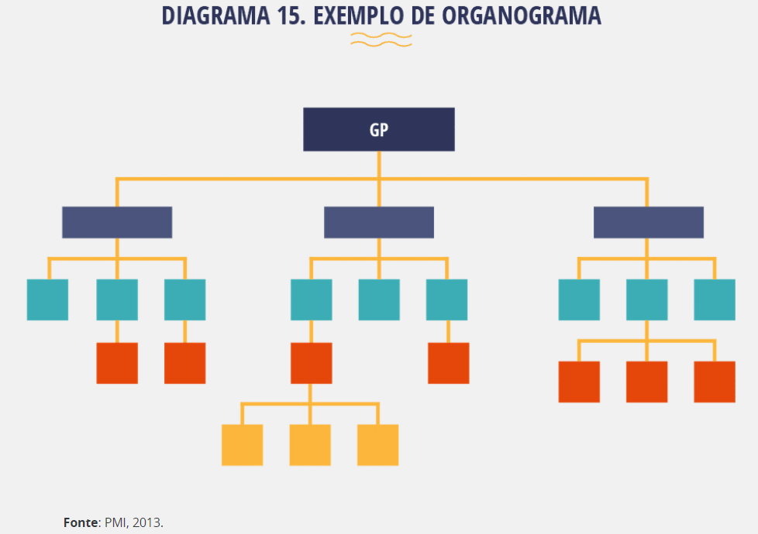
<
>
Gerenciamento de Projetos
Ferramentas da gestão de projetos
// Organograma
Representa de forma gráfica a estrutura hierárquica da organização, facilitando a visualização de como estão estruturados os setores, como se comunicam, quantos e quais são, além do nível de decisão.
Pode representar também a hierarquia na equipe dentro de uma atividade no projeto. Pode ser formal ou informal, ter mais detalhamento ou menos, conforme necessidade da representação do projeto. O Diagrama 15 demostra um organograma.
Ferramentas e técnicas

Slide 66
<
>
Gerenciamento de Projetos
Ferramentas da gestão de projetos
// Entrevista
É uma ferramenta de coleta de dados, através de conversa formal ou informal, para obter informação das partes interessadas ou pessoas relevantes ao projeto.
As entrevistas podem ser individuais ou em grupo, tendo o entrevistador o cuidado de apresentar objetivos claros e relevantes para o projeto e registrar as respostas.
Auxiliam na identificação e detalhamento das entregas, e na obtenção de informações específicas e confidentes.
O entrevistador deve preparar um roteiro a ser seguido e utilizar técnicas que possam “destravar” o entrevistado, estando atento para escutar e anotar as respostas com clareza.
O relatório da entrevista deve ser elaborado para a comunicação da equipe e fará parte da documentação do projeto.
Muitas são as ferramentas disponíveis para o suporte ao gerenciamento de projetos. Suas aplicações são sugeridas na descrição dos processos nos projetos.
Ferramentas e técnicas

Slide 67
<
>
Gerenciamento de Projetos
Resumo
Os conteúdos apresentados nesta unidade demostram os cuidados básicos necessários que as organizações precisam adquirir para gerenciarem seus projetos.
Gerenciar implica em controlar, planejar, definir e avaliar ações e agir na hora certa para produzir seu sucesso. Igualmente ao projeto, que produz um resultado único, suas lições também são únicas e devem aumentar a base de conhecimento de lições aprendidas.
O conhecimento e a experiência em projetos não devem negligenciar a importância das regras e documentos que devemos produzir.
O gerente de projetos é o líder encarregado para “orquestrar” todas partes envolvidas e interessadas.
O projeto é um ciclo com início, meio e fim, construído em fases que são acompanhadas, analisadas e modificadas para produzir o resultado final esperado.
Muitas são as ferramentas e técnicas que são utilizadas para dar suporte ao gerenciamento dos processos, facilitando a coleta de dados, análise de processos, controle de recursos, entre outros.
Resumo

Slide 68
<
>
Gerenciamento de Projetos
REFERÊNCIAS BIBLIOGRÁFICAS
REFERÊNCIAS BIBLIOGRÁFICAS
9 PROJETOS MAIS LEGAIS E MAIS CAROS DO MUNDO! Postado por #Refúgio Mental. (12min. 27s.). son. color. port. Disponível em: <https://youtu.be/uuXkLjYS-KY>. Acesso em: 23 fev. 2019.
CRISPINO, L. Qual é a diferença entre hard skills e soft skills? 2017. Disponível em: <https://exame.abril.com.br/carreira/qual-e-a-diferenca-entre-hard-skills-e-soft-skills/>. Acesso em: 20 fev. 2019.
DAYCHOUM, M. 40 + 20 Ferramentas e Técnicas de Gerenciamento. 7. ed. Rio de Janeiro: Brasport, 2018.
DAYCHOUM, M. 40 + 8 Ferramentas e Técnicas de Gerenciamento. 4. ed. Rio de Janeiro: Brasport, 2012.
ENDEAVOR. 5S: seu ambiente de trabalho mais organizado em cinco etapas. 2018. Disponível em: <https://endeavor.org.br/estrategia-e-gestao/5s/?gclid=Cj0KCQiA2L7jBRCBARIsAPeAsaN5z-0mJHANoBaEhyZF52KYUPkay5F1gPdm0sfSxYktI7WK5w3fTRQaAvu_EALw_wcB>. Acesso em: 23/02/2019.
ENDEAVOR. Uma espiada na grama do vizinho, ou: como fazer benchmarking. 2018. Disponível em: <https://endeavor.org.br/estrategia-e-gestao/benchmarking/>. Acesso em: 23 fev. 2019.
REFERÊNCIAS BIBLIOGRÁFICAS

Slide 69
<
>
Gerenciamento de Projetos
REFERÊNCIAS BIBLIOGRÁFICAS
PEINADO, J.; GRAEML, A. R. Administração da Produção: operações industriais e de serviços. 1. ed. Curitiba: UnicenP, 2007.
PMI, Project Management Institute. Um Guia do Conhecimento em Gerenciamento de Projetos (Guia PMBOK). 6. ed. EUA: Project Management Institute, 2017.
PMI, Project Management Institute. Um Guia do Conhecimento em Gerenciamento de Projetos (Guia PMBOK). 5. ed. EUA: Project Management Institute, 2013.
PROJETO. In: AULETE, C. Aulete Digital – Dicionário contemporâneo da língua portuguesa. Disponível em: <http://www.aulete.com.br/projeto>. Acesso em: 20 fev. 2019.
SEBRAE. Ciclo PDCA ajuda a melhorar o desempenho dos negócios. Disponível em: <http://www.sebrae.com.br/sites/PortalSebrae/bis/ciclo-pdca-ajuda-a-melhorar-o-desempenho-dos-negocios,ed8a834b4cc37410VgnVCM2000003c74010aRCRD>. Acesso em: 20 fev. 2019.
SEBRAE. Use a matriz F.O.F.A. para corrigir deficiências e melhorar a empresa. Disponível em: <http://www.sebrae.com.br/sites/PortalSebrae/artigos/use-a-matriz-fofa-para-corrigir-deficiencias-e-melhorar-a-empresa,9cd2798be83ea410VgnVCM2000003c74010aRCRD>. Acesso em: 20 fev. 2019.
TZU, S. A arte da guerra. Trad. Sueli Barros Cassal. Porto Alegre: L&PM Editores, 2006.
REFERÊNCIAS BIBLIOGRÁFICAS

Slide 70
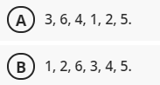
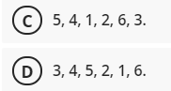

<
>
Gerenciamento de Projetos
Exercício(s)
“Para que a gestão de um projeto seja realizada de maneira adequada, é importante o entendimento de alguns conceitos imprescindíveis para conduzir o projeto, reconhecer limites, definir responsabilidades da equipe, fazer as considerações do planejamento, para que as etapas ocorram sem grandes surpresas”.
Fonte: VALLE, A. B.; SOARES, C. A. P. S.; FINOCCHIO JR, J.; SILVA, L. S. F. Fundamentos do gerenciamento de projetos. Rio de Janeiro: Editora FGV. 2008.
O gerenciamento eficaz de um projeto garante o seu sucesso. Considerando as informações e conteúdo estudado, ordene as etapas de acordo com as atividades de gerenciamento de projeto.
( ) Planejamento do Projeto
( ) Desenvolvimento
( ) Avaliação do resultado final do projeto
( ) Definição do objetivo
( ) Identificação das necessidades
( ) Registro histórico
Agora, assinale a alternativa que apresenta a sequência correta:
Exercícios
Resposta:

Slide 71
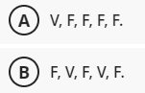
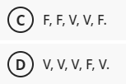

<
>
Gerenciamento de Projetos
Exercício(s)
"O mau tempo vem prejudicando um pouco o andamento das obras no Estádio Germano Krüger, mas a expectativa da diretoria do Operário Ferroviário é que tudo fique pronto até o início do Campeonato Paranaense, que começa no dia 20 de janeiro e vai até o final de abril.”
Fonte: JORNAL DIÁRIO DOS CAMPOS. Chuva atrapalha obras no Germano Krüger para a temporada 2019. Muitos fatores, positivos e negativos, podem influenciar o resultado final do projeto.
Considerando os fatores limitantes, analise as afirmativas a seguir e
assinale V para a(s) verdadeira(s) e F para a(s) falsa(s).
I. ( ) Matriz funcional.
II. ( ) Cultura de projetos.
III. ( ) Recursos humanos.
IV. ( ) Domínio do mercado.
V. ( ) Processos complexos.
Agora, assinale a alternativa que possui a sequência correta:
Exercícios
Resposta:

Slide 72
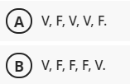
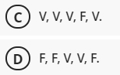
<
>
Gerenciamento de Projetos
Exercício(s)
“As organizações estão começando a visualizar que com a gestão de projetos industriais, estão tendo ganho de eficiência e resultados no investimento aplicado para a melhoria ou expansão de seus processos”. Fonte: ARANDA, M. Um Super Bonder® para matriz extra fraca em projetos. In: VIGNOCHI, L.; SCHOENINGER, C.; GIORDANI, F.; BARTELLE JR., F.; ARANDA, M. H. Lições Aprendidas em Projetos: depoimentos de quem aprendeu com os próprios erros. Rio de Janeiro: Basport, 2018. n. p.
O gerenciamento de projeto é indispensável para converter estratégias de negócios em resultados positivos. Considerando essas informações e o conteúdo estudado, analise as afirmativas a seguir e assinale V para a(s) verdadeira(s) e F para a(s) falsa(s).
I. ( ) Gerenciar um projeto de forma eficaz é concretizar seus objetivos.
II. ( ) Para ser eficaz, cada gerente deve definir os processos do projeto.
III. ( ) O sucesso do projeto implica em identificar e eliminar problemas.
IV. ( ) Para ser eficaz, o projeto deve responder ao risco em tempo hábil.
V. ( ) O projeto eficaz provê entregas a todo momento.
Agora, assinale a alternativa que apresenta a sequência correta:
Exercícios
Resposta:

Slide 73
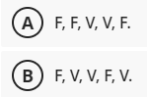
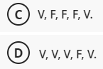

<
>
Gerenciamento de Projetos
Exercício(s)
“Um projeto é formado por um esforço, não-permanente, temporário, para criação de um produto ou serviço. Um erro comum é pensar que, por ser temporário, é de curta duração”. Fonte: VALLE, A. B.; SOARES, C. A. P. S.; FINOCCHIO JR, J.; SILVA, L. S. F. O objetivo maior da gestão de projetos é a entrega final dentro do escopo, do prazo e do custo aprovado. Considerando o texto e o conteúdo estudado, analise as afirmativas a seguir sobre projetos e assinale V para a(s) verdadeira(s) e F para a(s) falsa(s).
I. ( ) Um projeto, ao seu término, pode fornecer vários produtos e serviços que foram gerados em suas fases.
II. ( ) Projetos podem ser aplicados em atividades temporárias, com data definida para o seu início e fim.
III. ( ) Um projeto pode ser produzido por um grupo de pessoas ou individualmente como a autoria de um livro, por exemplo.
IV. ( ) Projetos necessitam de recursos externos na sua equipe para garantir integração com especialistas multidisciplinares.
V. ( ) Um projeto pode criar uma operação permanente que pode ser automatizada ou incluída em suas funções operacionais.
Agora, assinale a alternativa que apresenta a sequência correta:
Exercícios
Resposta:

Slide 74
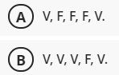
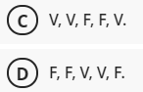

<
>
Gerenciamento de Projetos
Exercício(s)
“Benchmarking diz respeito à melhoria de desempenho, podendo ser visto como um processo formal que visa medir e comparar um processo, produto ou serviço existentes como aqueles reconhecidos como os melhores do mercado, tanto dentro como fora da organização.” Fonte: VERGUEIRO, W. Qualidade em serviços de informação. Benchmarking é uma ferramenta de estratégias que compara projetos para identificar as melhores práticas. Considerando as informações e os conteúdos estudados, analise as afirmativas a seguir e assinale V para a(s) verdadeira(s) e F para a(s) falsa(s).
I. ( ) Com a ferramenta Benchmarking, a organização passa a conhecer melhor seus processos.
II. ( ) Na utilização da ferramenta Benchmarking, a visão é maior quando não se fixa só em um processo interno.
III. ( ) Em uma sessão de Benchmarking, leva-se em conta os processos que estão em execução.
IV. ( ) A utilização da ferramenta Benchmarking desmotiva a equipe com resultados já obtidos.
V. ( ) A ferramenta Benchmarking corrige processos com resultados já alcançados por outras organizações.
Exercícios
Resposta:

Slide 75
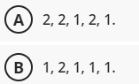
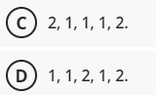

<
>
Gerenciamento de Projetos
Exercício(s)
“Definidas as atividades e suas predecessoras, podemos calcular o tempo necessário para todo o projeto elaborando um diagrama de rede, que externaliza a sequência do trabalho que será feito e as dependências entre as atividades. O resultado é o prazo para conclusão do projeto, permitindo seu acompanhamento e controle.”Fonte: CIERCO, A. A.; MONAT, A. S.; NASCIMENTO, F. P.; MENDES, J. R. B. Gestão de projetos. Rio de Janeiro: Editora FGV, 2013.
O ciclo de vida de projetos se caracteriza por atividades que ocorrem durante todo o projeto, criando as fases e suas variações de esforço. Considerando as informações e o conteúdo estudado, em relação ao tempo, indique o grau a seguir e associe-as à curva de custos das mudanças e dos riscos e incertezas:
1. Baixo.
2. Alto.
( ) O nível de atividades no meio do projeto.
( ) O nível de risco e incerteza no início do projeto.
( ) O nível de custo de mudanças no início do projeto.
( ) O nível da influência das partes interessadas no início do projeto.
( ) O nível de risco e incerteza no final do projeto.
Exercícios
Resposta:

Slide 76
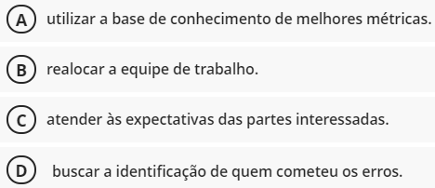
<
>
Gerenciamento de Projetos
Exercício(s)
“A transferência de conhecimento e a manutenção da documentação são partes essenciais das atividades do processo de gerenciamento de projetos. É fundamentado pelas duas principais funções da documentação: garantir que os requisitos do projeto sejam cumpridos e estabelecer a rastreabilidade em relação ao que foi feito, quem fez e quando foi feito. Assim, a documentação deve ser a base para a qualidade, a rastreabilidade e o histórico para o projeto em condução, bem como ser a base de conhecimento para todos os projetos da organização. Portanto, é extremamente importante que a documentação seja bem organizada, fácil de ler e adequada para o uso.” Fonte: AJOUZ, O.
Embora os projetos sejam cíclicos, com fases definidas, as variáveis sempre se comportam de formas diferentes em cada ambiente. Considerando essas informações e o conteúdo estudado, pode-se afirmar que, ao término do projeto, é fundamental:
Exercícios
Resposta:

Slide 77
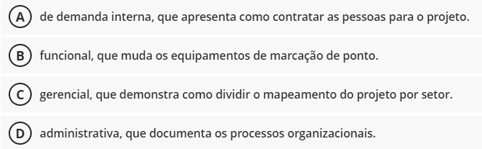
<
>
Gerenciamento de Projetos
Exercício(s)
“Planejamento estratégico nada mais é do que um processo pelo qual a organização se mobiliza para atingir o sucesso e construir o seu futuro, por meio de um comportamento proativo, considerando o ambiente que a cerca, tanto atual quanto o ambiente futuro. Devemos sempre planejar, não importando o tamanho da organização, pois o sucesso passado não garante o nosso futuro.” Fonte: VALLE, A. B.; SOARES, C. A. P. S.; FINOCCHIO JR, J.; SILVA, L. S. F. Fundamentos do gerenciamento de projetos. Rio de Janeiro: Editora FGV. 2008
Nas organizações, seu plano estratégico gera a necessidade de projetos. A partir das informações e do conteúdo estudado, assinale a afirmativa que representa uma necessidade estratégica:
Exercícios
Resposta:

Slide 78
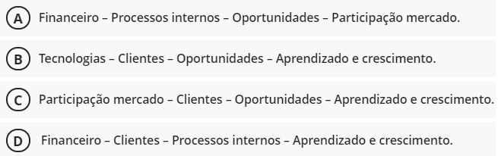
<
>
Gerenciamento de Projetos
Exercício(s)
“Balanced Scorecard é uma ferramenta empresarial que traduz a missão (as razões de existirem) e a estratégia da organização em um conjunto compreensivo de medidas de desempenho, proporcionando a formação de uma estrutura de mensuração estratégica e de um sistema de gestão eficiente.” Fonte: FRANCO, D. F.; RODRIGUES, E. A.; CAZELA, M. M. Tecnologias e ferramentas de gestão. Ed. Especial. Campinas, SP: Editora Alínea, 2013.
As ferramentas de estratégias ajudam no gerenciamento dos projetos. Considerando essas informações e o conteúdo estudado, pode-se afirmar que a ferramenta Balanced Scorecard apresenta indicadores de desempenho, que refletem os seguintes indicadores são:
Exercícios
Resposta:

Slide 79
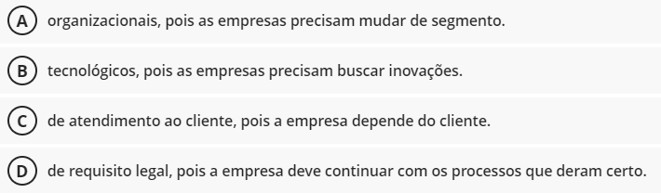
<
>
Gerenciamento de Projetos
Exercício(s)
“Na década de 1950, período da Guerra Fria, após ser surpreendido pelos soviéticos com o lançamento do satélite Sputnik, o Departamento de Defesa dos Estados Unidos decidiu acelerar e investir em inovação e implementações de projetos militares.”
Fonte: VALLE, A. B.; SOARES, C. A. P. S.; FINOCCHIO JR., J.; SILVA, L. S. F. Fundamentos do gerenciamento de projetos. Rio de Janeiro: Editora FGV, 2008. n. p.
A partir dessa informação e do conteúdo estudado sobre as demandas estratégicas que viabilizam a criação de projetos, podemos afirmar que é uma demanda estratégica os avanços:
Exercícios
Resposta:

Slide 80
<
>
Gerenciamento de Projetos
Baixe este projeto
em Java no Github.
Fim
<
>

